Slide 2
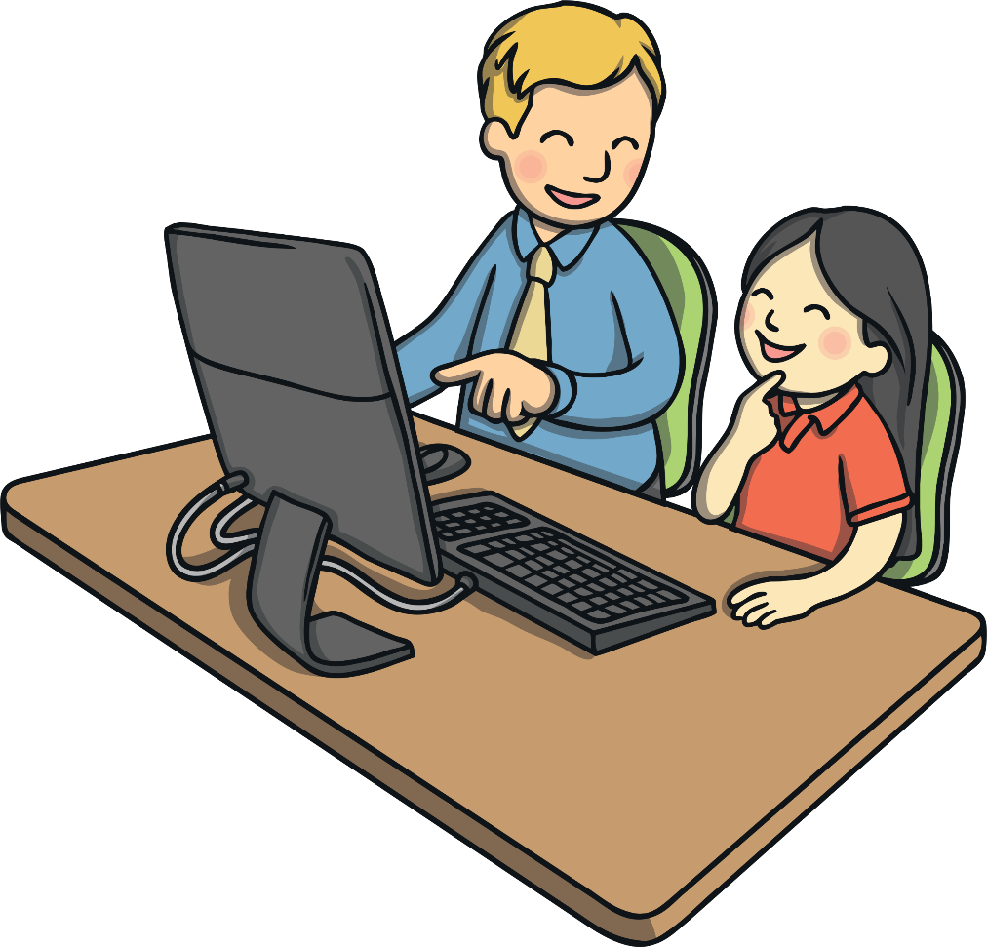
Utilizează calculatorul doar în prezența unui adult

Slide 3
Stai doar 10-15 minute pe zi în fața calculatorului!

Slide 4
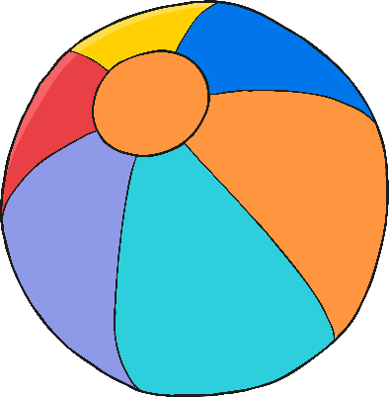
Alege un soft educațional decât un joc online

Slide 5
Păstrează secretă parola oricărui dispoziv
**********

